Slide 1
第5章 结构化需求分析

Slide 2
第5章 结构化需求分析
要求
1）结构化分析的主要技术
2）结构化分析方法的实现步骤
3）编写需求规格说明书
4）结构化分析案例
掌握
掌握
理解
掌握

Slide 3
5.1 结构化分析的主要技术
描述逻辑模型→数据流程图
描述数据项和数据结构→数据字典
描述处理内容→IPO图表
描述数据实体之间关系→实体关系图

Slide 4
5.1.1数据流程图
一种图形化技术，它描绘信息流和数据从输入移动到输出的过程中所经受的变换。
在数据流图中没有任何具体的物理部件，它只是描绘数据在软件中流动和被处理的逻辑过程，是系统逻辑功能的图形表示。
设计数据流图时只需考虑系统必须完成的基本逻辑功能，完全不需要考虑怎样具体地实现这些功能，所以它也是今后进行软件设计的很好的出发点。

Slide 5
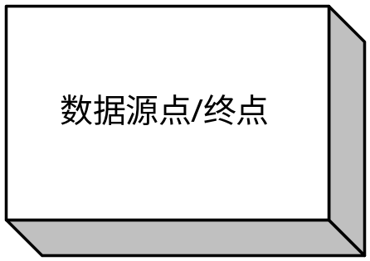
数据的源点或终点
表示数据流的起始点或终止点 。
数据的源点和终点可能相同，为了保持图形的清晰，最好重复画一个相同的符号，将它们分别表示。源点和终点的名称直接写在图形符号里。
数据源点/终点

Slide 6
处理
处理是数据流程图的核心，一个处理可以表示一个程序、一个模块、多个程序、也可以是人工处理过程。为了使系统清晰，便于管理，每个处理应该给予一个编号，这个编号与处理说明中的编号是对应的，非常便于查找。每个处理的名称写在图形符号中，使得数据流程图易于理解。
处理编号
处理名称
处理编号
处理名称
处理名称

Slide 7
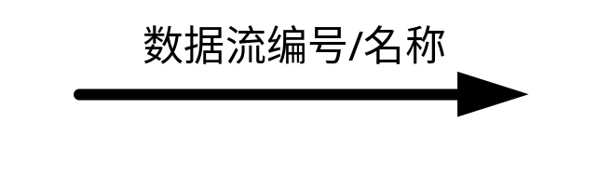
数据流
数据流是在处理与数据存储、处理与数据源/数据终点、处理与处理之间流动的信息。

Slide 8
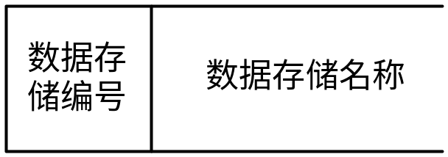
数据存储
数据存储是保存数据的地方，它可以是一个文件、一张数据库表、也可以是文件或数据库表的一部分。
数据存储编号和名称

Slide 9
注意：
数据流程图是描绘信息在系统中的流动和处理，在数据流程图中不能反映控制流，许多人画数据流程图时总是想加入分支判断或循环，这类控制性的流程属于程序流程图描绘的内容，不要放入数据流程图中

Slide 10
注意：
数据流程图上所有图形符号只限于前述四种基本图形元素，并且缺一不可。
数据流程图上的数据流必须封闭在外部实体之间。
每个加工至少有一个输入数据流和一个输出数据流。
在数据流程图中，需按层给加工框编号，编号表明该加工所处层次及上下层的亲子关系。
Notes:
对加工的要求:至少一个输入和一个输出数据流。找没有输入活没有输出的例子？除无参与无返回值函数调用外。
有利于解释控制流。
如果区分控制流和数据流。
无参数函数的调用类似无输入。
无返回值函数的类似无输出。但执行完毕有完成信号，可继续后续语句的执行，此为控制流。

Slide 11
注意（续）
一个数据流子图必须与它上一层的一个加工对应，两者的输入数据流和输出数据流必须一致。
数据流程图上每个元素都必须有名字和编号。
数据流图中不可夹带控制流。
初画时可以忽略琐碎的细节，以集中精力于主要数据流，然后通过不断细化添加必要的细节 。
忽略出错处理。

Slide 12
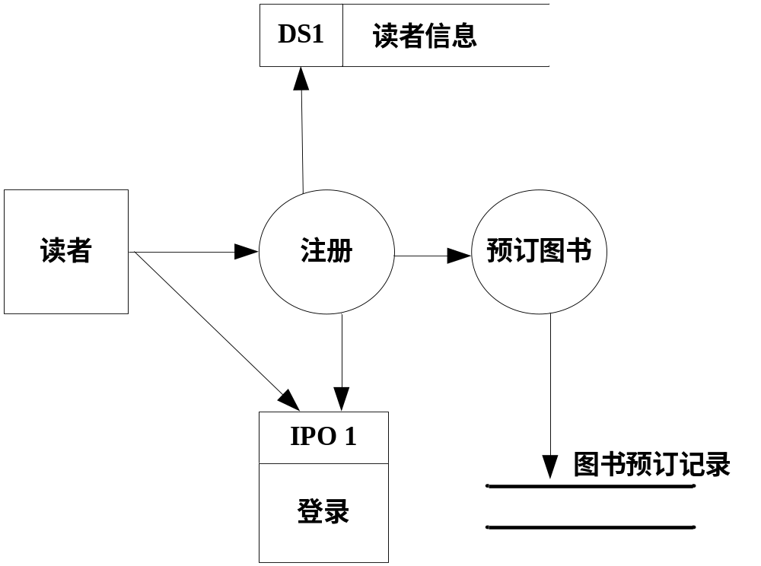
有问题的数据流
Notes:
注册之后预订图书，属于控制逻辑。电子商务网站的功能都是如此。
注册之后才能登陆，也属于控制逻辑。反映做事情的先后顺序。

Slide 13
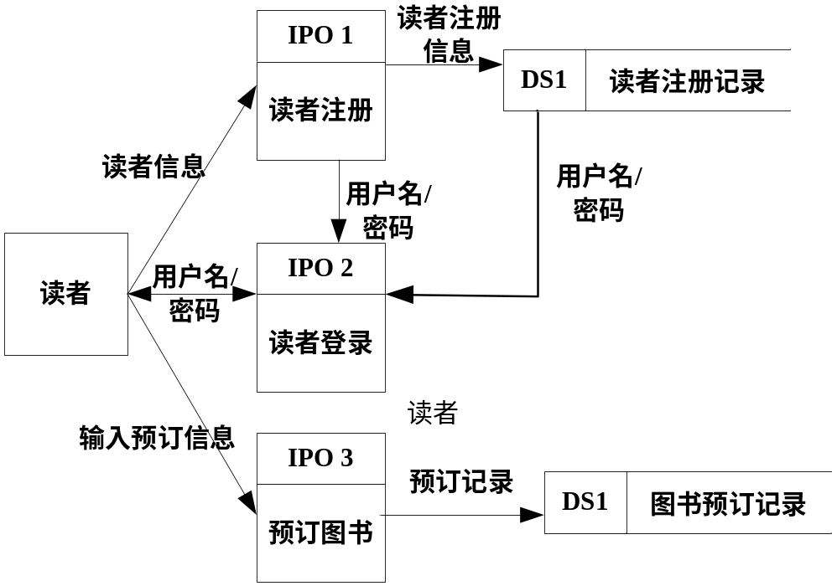
改进的数据流
在数据流程图中不能反映三个处理的先后关系，如果读者没有注册就执行登录，则应该是登录处理本身进行提示，属于处理内部的执行逻辑，不反映在数据流程图中。特别注意，数据流程图是描绘信息在系统中的流动和处理，不能反映控制逻辑。

Slide 14
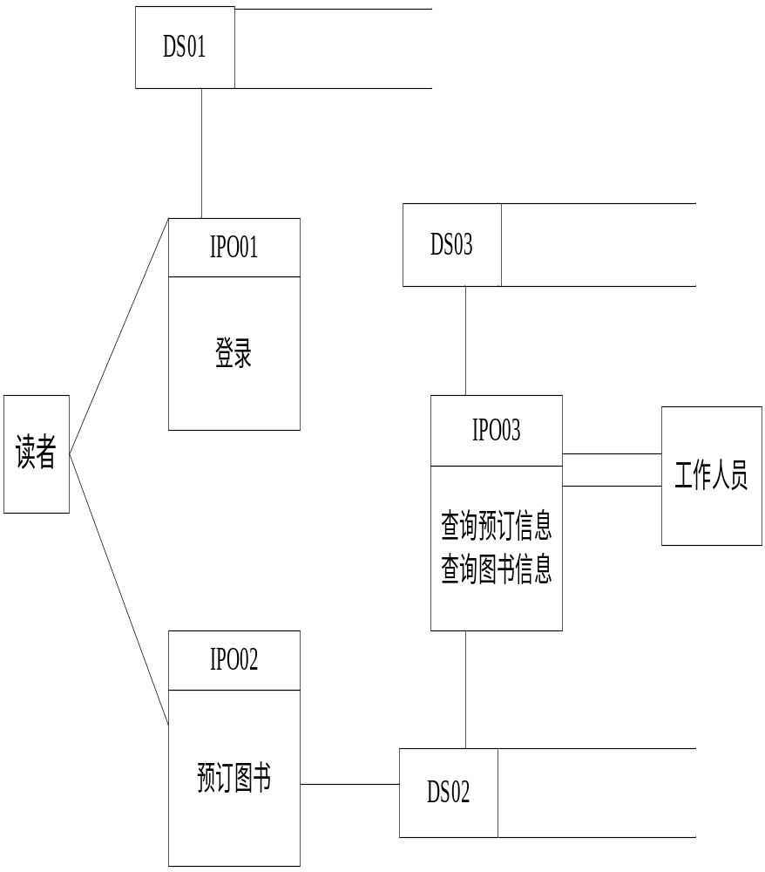
图书预订需求数据流图
根据你的理解，为下面的数据流程图加上箭头，并把下列内容添加到合适的位置：用户名/密码、用户输入预订信息、保存预订信息、预订信息记录、登录确认、图书信息记录、图书信息、查询条件、查询结果、读者账号信息记录、预订信息。

Slide 15
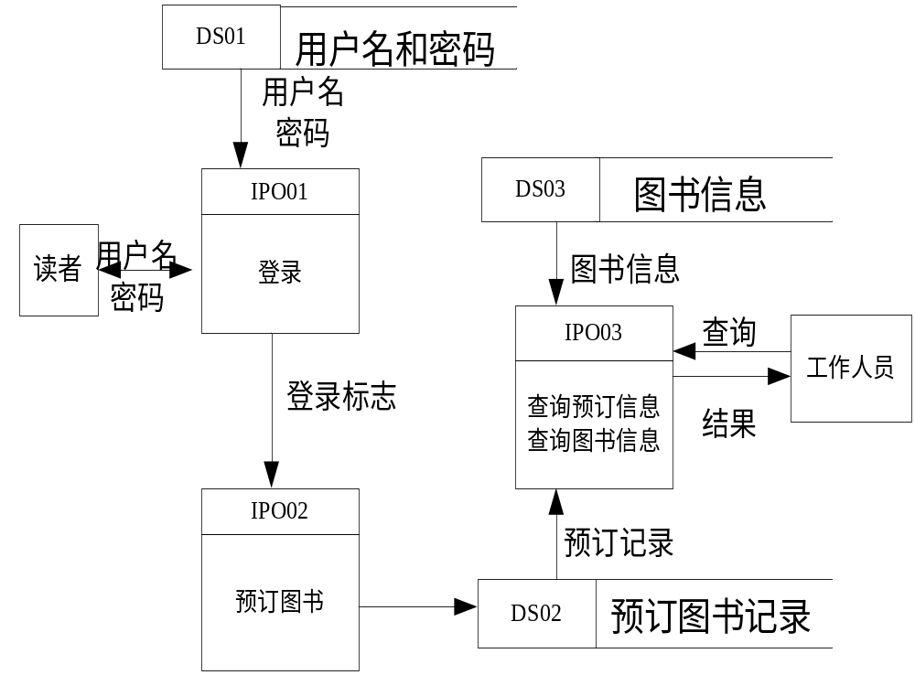
从登录直接到预订图书与读者到预订图书的区别？

Slide 16
案例
某工厂采购部每天需要一张订货报表，报表按零件编号排序，表中列出所有需要再次订货的零件。对于每个需要再次订货的零件应列出下列数据：零件编号，零件名称，订货数量，目前价格，主要供应者，次要供应者。
零件入库或者出库称为事务，通过放在仓库中的CRT终端把事务报告给订货系统。当某种零件的库存数量少于库存量临界值时就再次订货。

Slide 17
仓库
管理员
DF0/
事务
DF2/订货报表
采购
员
0层
基本系统模型
(突出源点/终点)
订货系统
D1
库存清单
DF1/库存清单
IPO1
处理事务
IPO2
产生报表
采购
员
仓库
管理员
DF0/
事务
DF2/订货报表
DF3/订货信息
DF3/订货信息
1层
功能级数据流图
D2
订货信息
Notes:
画数据流图的方法：
第一步：从问题描述中提取数据流图的四种成分

Slide 18
D1
库存清单
DF1/库存清单
库管员
IPO1.1
接受事务
IPO1.2
更新库存清单
IPO1.3
处理订货
IPO2
产生报表
DF0/
事务
DF0/
事务
DF4/库存信息
DF2/订货报表
采购员
DF3/订货信息
DF3/订货信息
D2
订货信息
2层 细化的数据流程图

Slide 19
数据流图的层次结构
为了表达数据处理过程的数据加工情况，需要采用层次结构的数据流图。按照系统的层次结构进行逐步分解，并以分层的数据流图反映这种结构关系，能清楚地表达和容易理解整个系统。
在多层数据流图中，顶层流图仅包含一个加工，它代表被开发系统。它的输入流是该系统的输入数据，输出流是系统所输出数据。
底层流图是指其加工不需再做分解的数据流图，它处在最底层。
中间层流图则表示对其上层父图的细化。它的每一加工可能继续细化，形成子图。

Slide 20

分层的数据流图

Slide 21
举例
学生购买教材系统
系统从学生接受购书单，经处理后把领书单返回给学生。
对脱销的教材，系统则用缺书单的形式通知给书库；新
书进库后也由书库将进书通知返回给系统。

Slide 22
外部实体
外部实体
学
生
购书单
教材
购销
系统
缺书单
保
管员
领书单
进书通知
第 1 层
教材存量表 F1
学
生
购书单
1
销售
2
采购
缺书单
保
管员
进书通知
领书单
进书通知
缺书登记表 F2
第 2 层
Notes:
Leave this ex for students, not necessary to explain on class.
画数据流图的基本步骤概括地说，就是。。。 。。。。
具体步骤可按如下来做。。。 。。。
1、先找出系统的数据源点与汇点。（它们是外部实体，由它们来确定系统与外界的接口）
第一步是画顶层图。通常把整个系统当作一个大的加工，并标明系统的输入与输出，以及数据的源点与终点图中表明，系统从学生接受购书单，经处理后把领书单返回给学生，使学生可凭领书单到书库领书。对脱销的教材，系统则用缺书单的形式通知给书库；新书进库后也由书库将进书通知返回给系统。
第二步画分层DFD图：把系统分解为销售和采购两大加工。如图所示，显然，外部项学生应与 销售子系统联系，保管员应与采购子系统联系。
且两个子系统之间也存在两项数据联系：其一是缺书登记表，由销售子系统把脱销的教材传给采购子系统；
其二是进书通知，直接由采购子系统将教材入库信息通知销售子系统。
同时，对于销售子系统来说，它还需要对教材存量表进行操作，即对售出的教材要在原存量中减去售出的数量，而对于新购的教材还要写到教材存量表中，所以该文件执行的读写操作，应用双箭头表示。

Slide 23
教材存量表
学
生
购书单
1
销售
2
采购
缺书单
保
管员
进书通知
领书单
进书通知
缺书登记表
第 2 层
外部
项
教材销售子系统
缺书登记表 F2
采
购
1.5
补售
教材
F1
书号
单价
数量
进书通知
1.4
登记
缺书
教材存量表 F1
补售
书单
暂缺书单
学
生
无效书单
1.1
审查
有效性
1.2
开发票
1.3
登记并开
领书单
学
生
有效书单
发票
领书单
购书单
各班用书表 F3
售书登记表 F4
第 3 层
Notes:
继续分解，就可以获得第三层的数据流图。我们可以从第1层的销售子系统扩展而成：
审查有效性时，首先要核对购书单上的内容是否与学生用书表F3相符，还要通过售书登记F4检查学生已否购买过这些教材。若发现购书单中有学生不用或买重了的教材，便发出无效书单。只有将通过了审查的教材保留在有效构书单中。
开发票加工符号，按购书单的内容查对教材存量表(F1)，把可供应的教材写入发票，在F4中登记后开领书单并发给学生。对数量不足或全缺的教材写入暂缺书单并登记到缺书登记表(F2)中，等待接到进书通知后再补售给学生。补售的手续及数据流图和第一次购书相同。
请大家注意，在上一层DFD中，采购是系统内部的一个加工符号，但本图却是处于销售子系统之外的一个外部实体。
从图中可以看出，该销售子系统将被分解为5个子加工，编号从1.1----1.5，涉及到4个数据文件，分别用 F1—F4来表示。

Slide 24
教材存量表
学
生
购书单
1
销售
2
采购
缺书单
保
管员
进书通知
领书单
进书通知
缺书登记表
第 2 层
缺书登记表 F2
采购 子系统
2.1
按书号汇
总缺书
2.2
按出版社统
计缺书
教材存量表 F1
待购教材表 F5
教材一览表 F6
缺书单
销
售
2.3
修改教材库
存和待
购量
保
管员
进书通知
进书通知
第 3 层
Notes:
采购子系统在图中被分解为3个子加工。由销售子系统建立起来的缺书登记表，首先按书号汇总后登入待购教材表，然后再按出版社分别统计制成缺书单并送给书库保管员作为采购教材的依据。另外，在汇总缺书要再次核查教材存量表，而且，分出版社统计时还要参阅教材一览表，从该文件中可以知道这些缺书是何处出版的。新书入库后，要及时修改教材存量表和待购教材表中的有关教材数量，同时把进书信息通知销售子系统，使销售人员能通知缺书的学生补售教材。
从图中可以看出，该采购子系统将被分解为3个子加工，编号从2.1----2.3，涉及到4个数据文件，分别用 F1,F2 和 F5,F6。
以上三层、4张的DFD图，一起组成了教材购销系统的分层DFD图。从分析中大家可以得知，愈到下层，加工愈细。第三层就有8个加工。大都是足够简单的---基本加工，可以不用再进行分解了。

Slide 25
分层 DFD 图的优点
. 便于实现
--- 采用逐步细化的扩展方法，可避免一
次引入过多的细节，有利于控制问题
的复杂度；
--- 用一组图代替一张总图，方便用户及
软件开发人员阅读。
. 便于使用

Slide 26
画分层 DFD 的指导原则
1. 注意数据流图中成分的命名
1） 为数据流(或数据存储)命名
(1) 名字应代表整个数据流(或数据存储)的内容，而不是仅仅反映它的某些成分。
(2) 不要使用空洞的、缺乏具体含义的名字(如“数据”、“信息”、“输入”之类)。
(3) 如果在为某个数据流(或数据存储)起名字时遇到了困难，则很可能是因为对数据流图分解不恰当造成的，应该试试重新分解，看是否能克服这个困难。

Slide 27
画分层 DFD 的指导原则
1. 注意数据流图中成分的命名
2） 为处理命名
(1) 通常先为数据流命名，然后再为与之相关联的处理命名。
这样命名比较容易，而且体现了人类习惯的“由表及里”
的思考过程。
(2) 名字应该反映整个处理的功能，而不是它的一部分功能。
(3) 名字最好由一个具体的及物动词加上一个具体的宾语组成。
应该尽量避免使用“加工”、“处理”等空洞笼统的动词
作名字。
(4) 通常名字中仅包括一个动词，如果必须用两个动词才能描
述整个处理的功能，则把这个处理再分解成两个处理可能
更恰当些。
(5) 如果在为某个处理命名时遇到困难，则很可能是发现了分
解不当的迹象，应考虑重新分解。

Slide 28
画分层 DFD 的指导原则
2. 注意父图和子图的平衡/balance or coherence
学生
1.3.1
1.3
开领书单
发票
领书单
1.3.3
领书单
教材
1.3.2
(a) 父图
(a)子图
Notes:
1、注意父图和子图的平衡
在分层图中，每一层都是它上层的子图，同时又是它下层的父图。如前面例子中的第二层就是。所谓的平衡，就是指父图和子图的输入和输出数据应分别保持一致。
以采购子系统的DFD图为例，图中所联系的外部项的数据共有3个，即一个输入数据流-------进书通知，
两个输出数据流-------进书通知和缺书通知
这和第二层的教材购销系统中的“采购”加工的输入和输出是一致的，即满足了父、子图间数据平衡的要求。
再比如，从上图中可能发现，父图和子图的输入数据那么，这一对父子图流从名称到数量均不相同，但如果，我们把
“发票=学生+教材” 的关系能够满足，仍可算是平衡的。

Slide 29
画分层 DFD 的指导原则
3. 区分局部文件和局部外部项
教材存量表
学
生
购书单
1
销售
进书通知
2
采购
缺书单
保
管员
领书单
进书通知
缺书登记表
第 2 层
缺书登记表 F2
2.1
按书号汇
总缺书
2.2
按出版社统
计缺书
采购 子系统
局部
文件
教材存量表 F1
待购教材表 F5
教材一览表 F6
缺书单
销
售
2.3
修改教材库
存和待
购量
保
管员
局部
外部项
进书通知
进书通知
第 3 层
Notes:
2、区分局部文件和局部外部项
随着DFD图的分解，在下层DFD中可能出现父图中没有的文件和外部项。例如在前面的举例中的第三层(采购子系统)与它的父图(即第二层)采购加工符号相比较，就多了两个文件，即F5、F6和一个外部项（销售），则它们是图（采购子系统）的局部文件和外部项。
对初次画DFD图 的人来说，在这一点上比较容易出错，如在父图中多画了子图的局部文件，或者在子图中有漏画了应该添入的外部项。一般来说，除底层DFD需画出全部的外部文件外，各中间层的DFD仅显示处于加工之间的接口文件，而其余的文件均不必画出，以保持图面的简洁。
如上述的F5,F6都是局部于采购子系统内部的文件，与父图（第二层）其余加工无关（如销售），在父图中画出反显得累赘。
此外，在第二层中的----进书通知 是指向 销售框的。所以在采购子系统中，销售就成了采购子系统的外部项。那么如果漏画了这个外部项，进书通知便将成为无“的”之“矢”了。
3、掌握分解的速度：分解是一个个逐步细化的过程，通常在上层可分解快一些，下层应慢一些，因为越接近下层功能愈强，如果分解太快，将会增加用户理解的困难，同一图中的各个加工，分解的步骤应大致均匀，保持同步扩展。

Slide 30
画分层 DFD 的指导原则
4. 掌握分解的速度
一般来说，每一个加工每次可分为 2-4个
子加工，最多不得超过 7 个。
5. 遵守加工编号规则
顶层加工不编号。第二层的加工编号为
1,2,3,…,n号。第三层编号为1.1,1.2,1.3…
n.1,n.2…等号，依此类推。
6. 分解到什么程度：
至少三层，四、五层为宜。
每个处理相对完整地实现一个功能，如果再分
解就考虑具体实现了。

Slide 31
简化的图书馆图书信息管理系统需求
(1)借书：输入读者借书证和书号，系统检查借书证是否有效；查阅借还书文件，检查该读者所借图书是否超过8本，若已达8本，显示信息“已经超出借书数量”，拒借；然后查询是否有超过1个月期限的图书，若有则显示信息“有超期未还图书”；两项检查通过后，办理借书（检查库存、修改库存文件并将读者借书信息登入借还书文件）
(2)还书：输入借书证和书号，从借书文件中读出有关的借书记录，查阅所借日期，如果超过1个月，作罚款处理。否则，修改库存文件与借还书文件

Slide 32
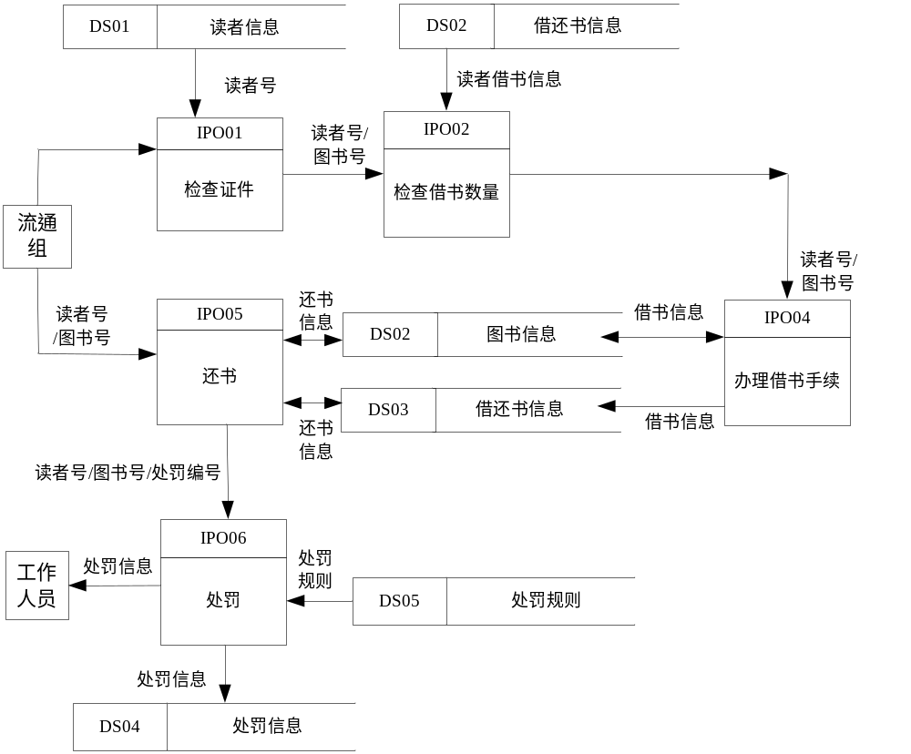

Slide 33
设备管理需求
车间主任填写维修申请单，内容有设备名称、型号、故障描述、维护时间要求、预计费用；填好后交给审计人员；
审计人员根据企业的审计规定对维修申请单进行审计，填写审计意见和审计结果，审计意见可以修改费用，审计结果是同意或不同意；
车间主任可以随时查询审计意见和结果；审计通过的维修申请单送给总经理进行审核，并填写审核意见和结果，审核也是以修改费用，审核结果是同意或不同意。
审核通过后，车间把设备送去维修。
维修后由车间主任组织对设备维修结果进行验收，企业对每台有设备验收标准。验收通过后，由财务人员进行结算，填写支付单并支付维修费。最后收取发票后，财务人员填写发票记录。

Slide 34
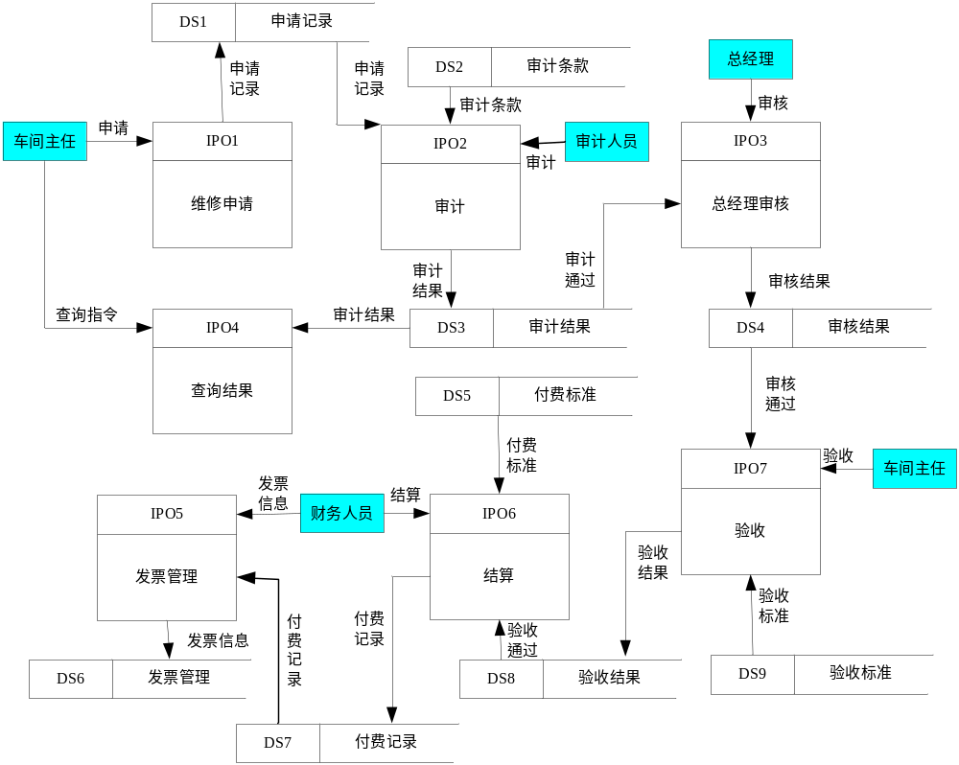

Slide 35
学生成绩管理系统的需求
(1)基本信息管理：教务管理人员输入或修改学期教学计划、学生名单和教师名单；
(2)学生选课：学生根据教学执行计划进行选课；
(3)分配任课教师：教务管理人员为符合开课条件的课程分配教师；
(4)教师查询并打印课表；
(5)成绩管理：每门课程的教师在考试评分结束后将考试成绩录入，学生可查询。

Slide 36
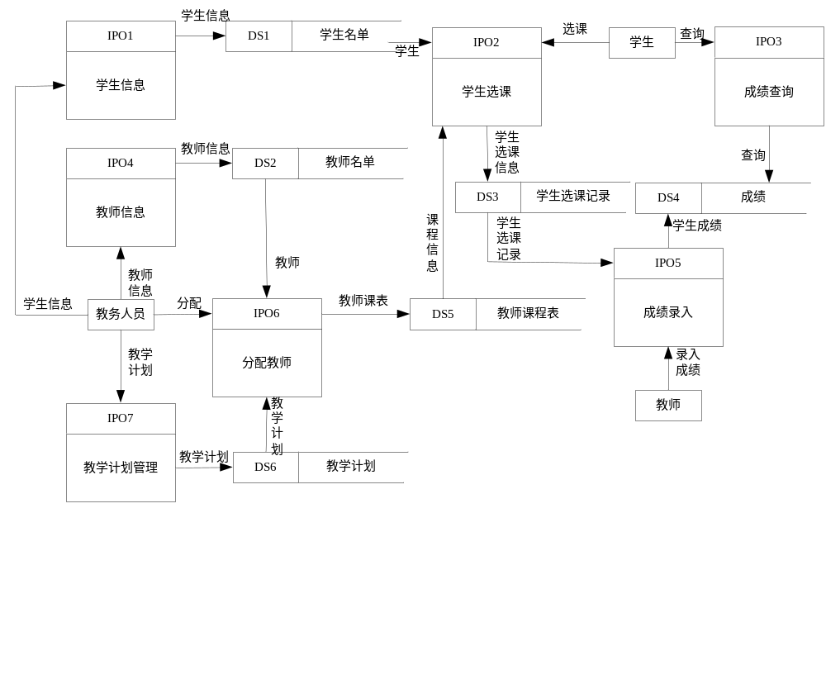

Slide 37
养老院软件需求描述如下：
老人来到养老院，接待人员将老人的基本信息录入到系统中，管理员读取老人信息，进行护理级别的评估，根据评估结果分配床位、确定护理方案，床位的分配信息存入床位分配数据表，每位老人的护理方案也要保存到数据库表中。
财务人员根据收费标准、床位分配信息、护理方案和老人的日常护理记录计算应收费用，老人的家属可以查询应收费信息和老人的日常护理信息。
护士根据老人基本信息、护理方案对老人进行日常护理，并向系统录入每日的护理信息。

Slide 38
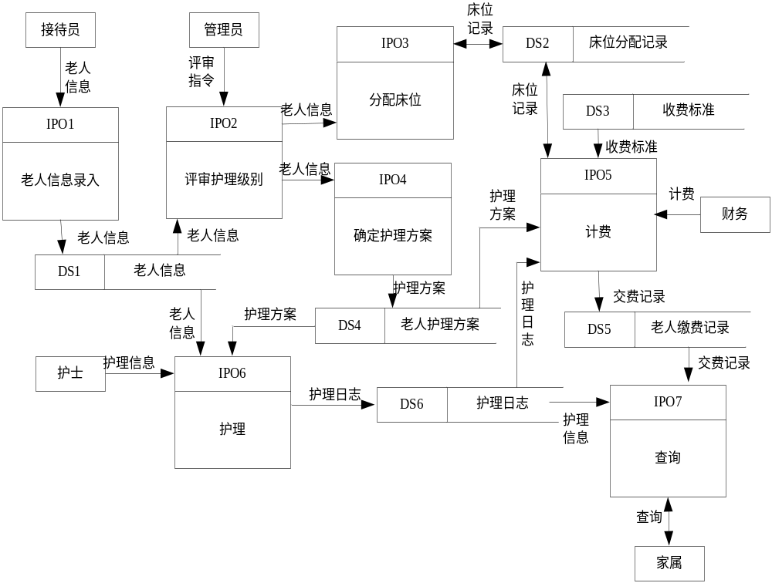

Slide 39
学校教师工资管理系统的需求描述如下：
教师每月末将本月的工作量输入到系统中；
学院负责人对教师输入的工作量进行审核；
财务部门对审核后的工作量计算本月工资，本月工资=基本工资＋各种补贴＋工作量奖金－税收－保险一公积金金；
基本工资、各种补贴、保险、公积金信息由人事处负责输入和维护；
银行系统每月从本系统读入每位教师的实发工资，并向每位教师的银行卡帐户打入月工资；
教师可以查询自己银行卡的金额和月工资明细。

Slide 40
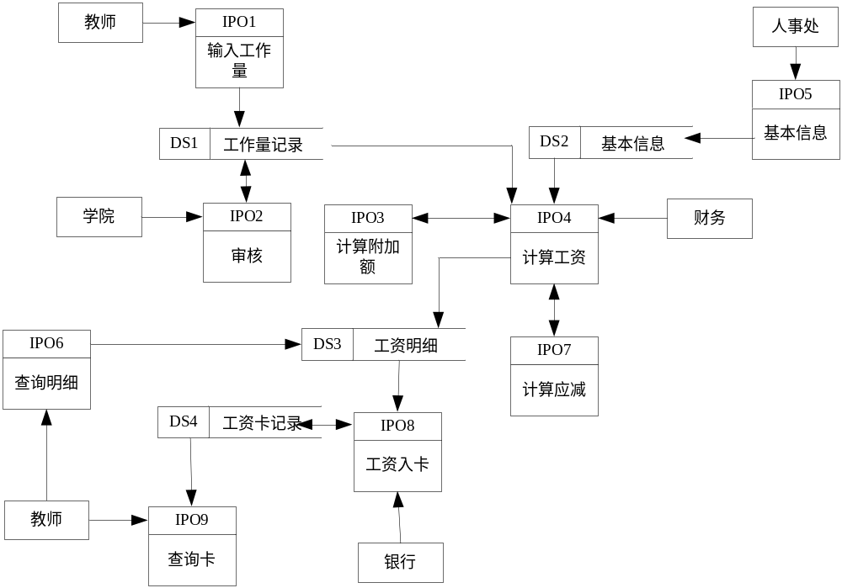

Slide 41
网上作业管理信息系统需求如下
教师使用本系统将作业题输入到数据库中，并且针对不同的学生布置不同的作业。
学生在网上查看教师给自己布置的作业，并完成作业，完成的作业放在学生作业表中。教师在网上批阅作业，并可以统计作业完成情况。
学生可以查看教师批阅的作业，修改作业中的错误，教师仍然可以查看学生修改作业的情况，并给予批阅。

Slide 42
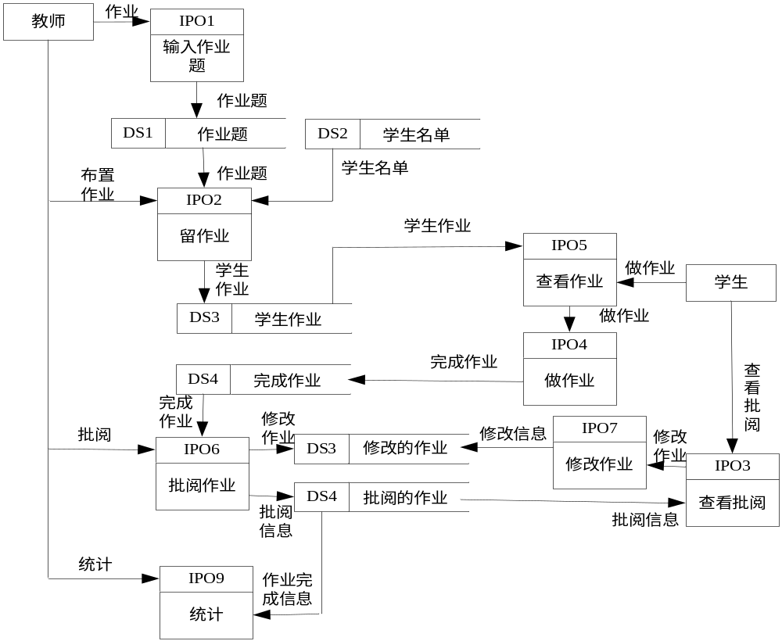

Slide 43
5.1.2数据字典
在结构化分析时所定义的数据字典，主要用来描述数据流程图中的数据流、数据存储、处理过程和外部实体。
数据字典中所有的定义必须是严密的、精确的、无二义性的。
数据字典把数据的最小组成单位看成是数据元素或者叫做基本数据项，若干个数据元素可以组成一个数据结构也叫做组合数据项。

Slide 44
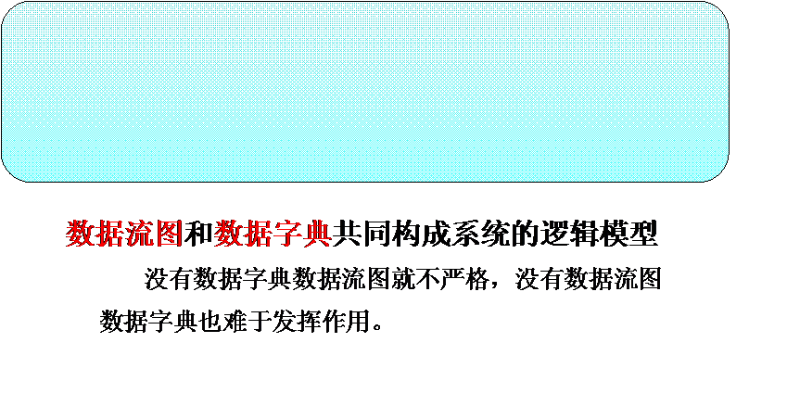
数据字典的任务是: 对于数据流图中出现的所有被命名的图形元素在字典中作为一个词条加以定义，使得每一个图形元素的名字都有一个确切的解释。

Slide 45
数据流词条的定义
数据流是数据结构在系统内的传播，一个数据流词条的主要内容如下：
  数据流名称：给数据流起一个有意义的名称。
  编号：与数据流图中的编号相对应。
  说明：简要介绍它的作用
  数据流来源：来自哪里
  数据流去向：流向哪里
  数据流组成：数据结构
  数据流量和数据量：流通量、数据量

Slide 46
读者借书信息流数据字典：
  数据流名称：借书流
  编号：DF01
  说明：读者借书时,流通组工作人员输入的信息
  数据流来源：外部输入
  数据流去向：读者有效性、图书有效性处理
  数据流组成：图书号+读者证件号
  数据流量和数据量：500条/日，0.01K/条

Slide 47
数据项词条的定义
数据项是数据处理中最小的、不可再分解的单位。它直接反映事物某个属性，它的描述如下：
数据项名称：给数据项起一个有意义的名称，便于交流和记忆。
简称：数据项的简称可以作为数据数据在程序中的名称。
类型：数据项的类型，例如：字符型、数字型、布尔型等。

Slide 48
长度：数据项的长度。例如：身份证号的长度18位。
取值范围：数据项的取值范围，例如，职工年龄的去值范围定义为18至60岁，表示为18..60。
初始值：数据项的初始值，例如，为了操作简便，软件定义借书日期的初始值默认为系统的当前日期。
相关的数据项及数据结构：如果一个数据项有相关的数据项和数据结构可在此说明。

Slide 49
例子：图书号
数据项名称：图书号
简称：bookID
类型：char
长度：13字符
取值范围：无
初始值：无
相关的数据项及数据结构：无

Slide 50
数据存储词条的定义
数据文件是保存数据的载体，数据文件的描述格式如下：
名称：给数据存储起一个有意义的名称。
编号：数据存储在数据流图中的编号。
简述：简单描述数据存储的作用。
数据存储的组成：数据结构。
存储方式：文件/数据库表
访问频率：该数据存储的访问频率，用于数据设计时考虑优化。

Slide 51
例子：图书信息表
名称：图书信息表
编号：DS001
简述：存贮图书基本信息
数据存储的组成：图书号+书名+出版社+作者+价格+分类
存储方式：数据库表
访问频率：5000次/日

Slide 52
数据加工处理词条的定义
数据的加工处理描述比较复杂，对它的具体描述一般用专门的工具，例如：IPO图、结构化英语、判定表等。
在数据字典中一般只列出数据加工处理的名称和编号。例如：借书处理，编号：IPO1001。分析和设计人员能够用编号找到IPO1001，获得详细的描述

Slide 53
数据源点及终点词条的定义
数据源点和终点的描述内容：
名称：数据源点或终点的名称，可以是一个组织、一个部门或一个外部系统等等。
简要说明：简单描述数据源点或终点在系统中的作用和地位，对系统的影响和要求。
有关的数据流：与该点有关的输入和输出数据流 。

Slide 54
例子：流通组
名称：流通组
简要说明：图书馆流通组，负责为读者借还书，并可以查询读者信息和读者借还书信息
有关的数据流：借书流、还书流、读者编号

Slide 55
数据字典的定义方法
数据字典中使用的标准符号
符号 | 说明 | 例子
= | 定义符 | 标识符=字母字符 + 字母数据串
+ | 用于连接两个数据分量 | 同上
[ ] | 选择项 | 教师的职称=[讲师 | 副教授 | 教授]
{ } | 重复项 | 级别=1{A}5，即级别是A,AA,…AAAAA
( ) | 可选项 | 曾用名=（姓名），曾用名可有可无
.. | 连接符 | 工龄= 1..50

Slide 56
数据存储定义： 名字：读者信息 编号：DS1 描述：保存读者的基本信息 定义：读者信息=编号+姓名+单位+读者类型+电话 位置：数据库的读者信息表 访问频率：10次/天
数据项定义： 名字：读者类型 简称：ReadType 类型：字符串 长度：4 取值范围：读者类型=[本科|硕士|博士|教师] 初值：读者类型=本科 相关数据结构：读者信息

Slide 57
例子：数据字典
某旅馆的电话服务如下：可以拨分机号和外线号码。分机号是从7201至7299。外线号码先拨9，然后是市话号码或长话号码。长话号码是以区号和市话号码组成。区号是从100到300中任意的数字串。市话号码是以局号和分机号组成。局号可以是455，466，888，552中任意一个号码。分机号是任意长度为4的数字串。写出在数据字典中，电话号码的数据条目的定义(即组成)。

Slide 58
例子：
电话号码=[分机号|外线号码]
分机号=[7201..7299]
外线号码=9+[市话号码|长话号码]
长话号码=区号+市话号码
区号=[100..300]
市话=局号+分机号
局号=[455|455|888|522]
分机号=4{数字}4

Slide 59
数据字典实际项目中的应用
在需求分析阶段--术语定义
  例如：
  修改：在图书信息上传之前对内容的修改。
  修订：在图书信息上传之后对内容的修改。
在需求分析阶段--数据存储和数据流的定义
例如：读者信息（见下页）

Slide 60
编号： DS1 名称：读者信息 描述:保存读者的基本信息 来源/去向：读者录入 保存时间：永久 使用频率：10次/天 使用权限：读者“写”/其他处理“读”
名称 | 简称 | 键值 | 类型 | 长度 | 值域 | 初值 | 备注
读者编号 | ReadID | P | 字符 | 8
姓名 | ReadNM |  | 字符 | 20
单位 | Department |  | 字符 | 50 |  |  | 可选择
读者类型 | ReadType |  | 字符 | 4
电话 | Phone |  | 字符 | 15

Slide 61
5.1.3 IPO图
数据流程图中的加工处理本应该放在数据字典中进行定义，但是由于处理与数据是有一定区别的两类事物，它们各自有独立的描述格式，因此在实际项目中通常将处理说明用另外的格式描述。

Slide 62
加工处理说明 IPO 图
系统名称： 作者：
处理编号： 日期：
输入参数说明：
输出参数说明：
处理说明：
局部数据元素：
备注：

Slide 63
5.1.4 实体—关系图（E-R图）
需求分析的一项重要任务是弄清系统将要处理的数据和数据之间的关系，主要内容包括：要处理的主要数据对象是什么？每个数据对象的组成如何？这些对象当前位于何处？每个对象与其他对象有哪些关系？对象和变换它们的处理之间有哪些关系？
为回答这些问题，在结构化需求分析方法中使用实体—关系图。它给出了一组基本的构件：数据对象、属性、关系和各种类型指示符，主要目的是表示数据对象及其关系。

Slide 64
实体-关系图
ER图中包含了实体（数据对象）、关系和属性三种基本成分，通常用矩形框代表实体，用连接相关实体的菱形框表示关系，用椭圆形表示属性，用实线把实体或关系与其属性连接起来。见下图。

Slide 65
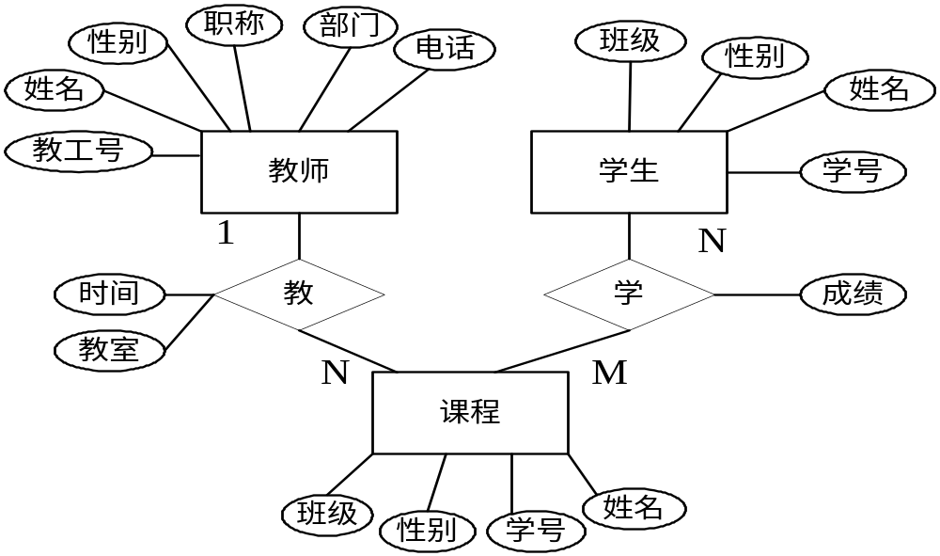
案例：学生-教师-课程的ER图

Slide 66
数据对象（实体）
对软件必须理解的复合信息的表示。所谓复合信息是指具有一系列不同性质或属性的事物，因此仅有单个值的事物（例如姓名）不是数据对象。
数据对象可能是：
  一个外部实体，例如生产或消费信息的任何事物；
  一个事物，例如一份报告；
  一次行为，例如一个电话呼叫；
  一个事件，例如一次警报；
  一个角色，例如教师；
  一个组织，例如学校教务处；
  一个地点，例如图书馆；
  一个结构，例如一个目录。

Slide 67
属性
定义了数据对象的性质。一个数据对象的若干属性中，必须有一个或多个属性能够用于区分其他数据对象，通常称这种属性为“关键字“。
应该根据具体的应用环境来确定数据对象的属性。例如：
  机动车辆管理信息系统中，汽车对象的属性应该定义为：制造商、品牌、型号、发动机号码、颜色、车主姓名、住址、驾驶证号码、生产日期、购买日期等。
  在汽车设计CAD系统，再用车主姓名、住址、驾驶证号码、生产日期和购买日期等属性就不合适了，应该用一些汽车技术指标作为属性更合适。

Slide 68
关联
数据对象之间相互连接的方式称为关联，假设A和B都是数据对象，其关联可分为以下三类：
  一对一(1∶1)：A的一次出现关联到B的一次出现，B的一次出现只能关联到A的一次出现。例如，一个丈夫只能有一个妻子，一个妻子也只能有一个丈夫。
  一对多(1∶N)。A的一次出现可以关联到B的一次或多次出现，但B的一次出现只能关联到A的一次出现。例如，教师与课程之间存在一对多的联系，即每位教师可以教多门课程，每门课程只能由一位教师来教。
  多对多(M∶N)。A的一次出现可以关联到B的一次或多次出现，同时B的一次出现也可以关联到A的一次或多次出现。例如，学生与课程间的联系是多对多的，一个学生可以学多门课程，每门课程可以有多个学生来学。
关联也可能有属性，例如，学生学习某门课程所取得的成绩既不是学生的属性也不是课程的属性，也就是说“成绩”既依赖于特定的某个学生又依赖于特定的某门课程，所以它是学生与课程之间联系“学”的属性。

Slide 69
5.2结构化分析方法的实现步骤
1）信息分析：根据用户的需求画出初始的数据流程图，写出数据字典和初始的加工处理说明。因为，初始的数据流程图还要进行修改，随着需求分析的深入，数据流程图的修改量很大，所以，开始时的说明不要涉及太多的细节，以免不必要的返工。

Slide 70
2）回溯：以初始数据流程图为基础，从数据流程图的输出端开始回溯。首先确定系统的输出是什么？将输出的信息在数据字典中说明。为了获得这个输出，要进行哪些加工处理，输入信息是什么？也就是说，对这个输入信息进行加工处理，便可以获得需要的输出信息。这个输入可能是用户的原始输入，也可能是其它加工处理的输出，如果是其它处理的输出，那么继续向前回溯找它的处理和处理的输入。
不断地回溯直到所有的输出都沿数据流图回溯到原始输入端为止。
在回溯过程中将所有的输入输出数据流和数据存储都放到数据字典中定义，完善初始的数据字典。每个处理的详细说明放在加工处理说明表中说明

Slide 71
3）补充：在对数据流程图进行回溯的过程中可能会发现丢失的处理和数据，将数据流程图补充完善。对于模糊不清的问题要通过进一步的调研进行确认。

Slide 72
4）确定非功能需求：对软件性能指标、接口定义、设计和实现的约束条件等逐一进行分析。用户对软件的质量属性可能会提出很多要求，有时实现全部质量属性是不现实的，因此开发人员和用户要根据软件的特点，有侧重地实现某些质量属性。接口包括硬件接口、软件接口、用户接口、通讯接口。有时，设计和实现的约束会对开发人员形成较大的压力，所以，要讨论这些约束的合理性和必要性。

Slide 73
5）复查：系统分析人员将补充修改过的数据流程图、数据字典、数据实体关系图和处理说明讲给用户听。方法是以数据流程图为核心，辅以数据字典和处理说明，将整个软件的功能要求、数据要求和运行要求和扩展要求讲解给用户和系统的其它相关人员。大家一起跟着分析人员的思路检查数据是否正确，数据的来源是否合理、软件的功能是否完备，每条功能都回溯到用户的需求上，有没有丢失的需求等等。

Slide 74
6）修正开发计划：由于这时的需求已经非常细致了，根据细化的需求修订开发计划

Slide 75
7）编写需求文档：编写需求规格说明书和初始的用户手册，测试人员开始编写功能测试用的测试数据。

Slide 76
5.3 结构化分析规格说明书
软件需求规格说明书（SRS）是需求阶段的产品，它精确地阐述一个软件系统提供的功能、性能和必要的限制条件。软件需求规格说明是系统测试、系统设计、编码和用户培训的基础 。

Slide 77
编写软件需求规格说明书的目标
为开发者和客户之间建立共同协议创立一个基础。对要实现的软件功能做全面的描述，有助于客户判断软件产品是否符合他们的要求。
提高开发效率。在软件设计之前通过编写SRS，周密地对软件进行全面的思考，从而极大地减少后期的返工。由于对SRS要进行仔细地审查，所以还可以尽早发现遗漏的需求和对需求错误的理解。

Slide 78
编写软件需求规格说明书的目标(续)
为需求审查和用户验收提供了标准。通常用户根据合同和SRS对软件产品进行验收测试。
SRS是编制软件开发计划的依据。项目经理根据SRS中的任务来规划软件开发的进度、计算开发成本、确定开发人员分工。对关键功能进行风险控制，制定质量保障计划。但是在SRS中不包括各种开发计划。
控制系统进化过程：需求分析完成之后，可确定用户追加的需求是否为新需求。如果是，则必须补充需求规格说明书，再进行设计。

Slide 79
编写SRS的基本要求有两点
必须描述软件具备的功能和性能；
必须用确定的、无二义性的、完整的语句来描述功能和性能。

Slide 80
软件需求规格说明书必须描述的内容
软件功能——描述软件要做什么？注意不要写怎么做。
软件性能——描述软件功能执行过程中的速度、可使用性、响应时间、各种软件功能的恢复时间、吞吐能力、精度、频率等。
设计限制——软件的表现效果、实现语言、数据库完整性、资源限制、操作环竟等方面强加于软件实现过程的限制。
质量属性——包括有效性、高效性、灵活性、安全性、互操作性、可靠性、健壮性、易用性、可维护性、可移植性、可重用性、可测试性
外部接口——与人、硬件、其它软件的相互关系。

Slide 81
注意
为了使需求便于跟踪和管理，在需求规格说明书中对每条需求都应该进行编号，并且编号是固定唯一的。例如，要在ED-1，ED-2之间插入一条需求时，可以编号ED-1.1，其它的编号不变。

Slide 82
见教材需求规格说明书的模板

Slide 83
5.4 结构化分析实例
图书馆图书信息管理系统

Slide 84
需求
读者来图书馆借书，可能先查询馆中的图书信息。查询可以按书名、作者、图书编号、关键字查询。如果查到则记下书号，交给流通组工作人员，等候办理借书手续。如果该书已经被全部借出，可做预订登记，等待有书时被通知。如果图书馆没有该书的记录，可进行缺书登记。
办理借书手续时先要出示图书证，没有图书证则去图书馆办公室申办图书证。如果借书数量超出规定，则不能继续借阅。借书时流通组工作人员登记图书证编号、图书编号、借出时间和应还书时间。

Slide 85
需求（续）
当读者还书时，流通组工作人员根据图书证编号，找到读者的借书信息，查看是否超期，如果已经超期，则处罚。如果图书有破损、丢失，则进行破损处罚。登记还书信息，做还书处理，同时查看是否有预订登记，如果有则发出到书通知。
图书采购人员进行图书采购时，要注意合理采购。如果有缺书登记则随时进行采购。采购到货后，编目人员进行验收，编目、上架，录入图书信息，发到书通知。如果图书丢失或旧书淘汰，则将该书从书库中清除，即图书注销。

Slide 86
需求（续）
以上是图书管理系统的基本需求。经过与图书馆工作人员反复交流，他们提出了下列建议：
建议1：当读者借阅的图书到期时，希望能够提前以一个短信息或电子邮件方式提示读者。
建议2：读者希望能够实现网上查询和预订图书。
建议3：应用系统的各种参数设置最好是灵活的，由系统管理人员根据需要设定。例如：借阅量的上限，还书提示的时间，预订图书的保持时间等参数。

Slide 87
需求（续）
用户给出的上述需求式一个比较简单的需求，没有向我们前面介绍的那样给出业务需求、用户需求。遇到这种情况我们要进一步与用户沟通，了解系统的目标、规模、范围，不能自己想当然确定。
本例中用户给出的系统目标是实现读者借还书的信息化，并且利用Internet网络实现读者与图书馆之间的互动和图书馆的人性化管理。提高图书的利用率。
系统的规模较小，只涉及图书、读者、借还书的管理，相关的部门有采编部、流通部、办公室。

Slide 88
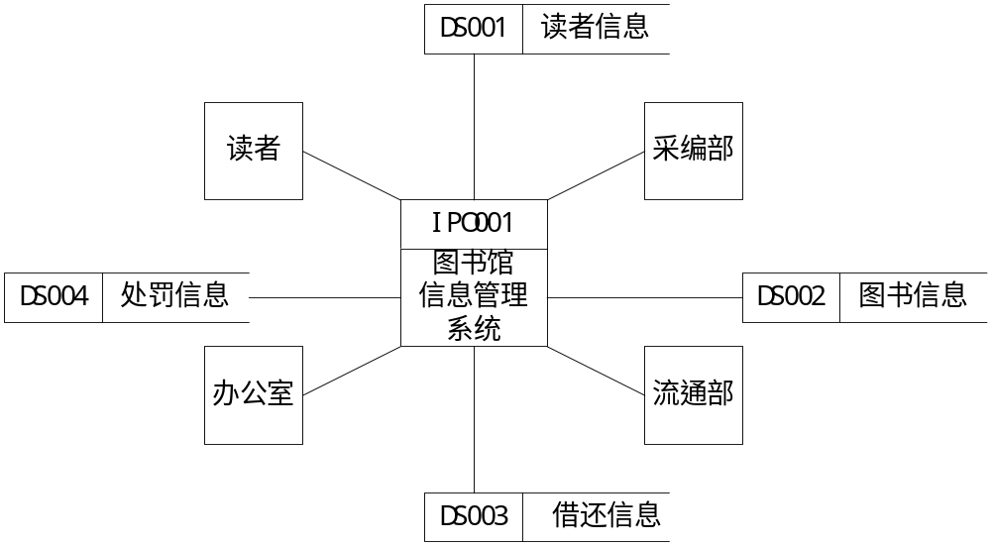
系统0层数据流程图

Slide 89
描述
本例中的数据源/终点有读者、采编部、办公室、流通部。读者提供的主要信息是读者号、书号；办公室是为读者分配读者号，定义处罚规则、借还书规则；采编部提供新书信息；流通部实现借还书操作，产生借还书信息。

Slide 90
下面应该对图书馆信息管理系统这个“黑盒子”进行逐步分解，细化数据流程图。读者使用该系统进行图书信息查询、读者信息查询、网上预订图书，所以应该增加查询功能和预订图书功能；采购部的人员使用本系统完成图书编目、新书信息发布功能，为此增加图书编目和新书发布处理；流通部的工作人员使用本系统完成读者借还书的事务，应该为他们设置借书、还书处理；办公室的人员负责读者信息管理、罚款信息管理和系统的参数制定，为他们添加读者信息管理、处罚信息管理、系统参数维护三个处理。

Slide 91

系统1层数据流程图

Slide 92
三个问题
一个是图形元素的编号问题，为了在进行细化的过程中图型元素保持原有的编号，我们在对图形元素编号时应该有规划，以保证在的细化过程中便于插入新的图型元素。
另一个问题是对于一个较大型的应用系统，数据流程图往往会很复杂，因此可以将一个数据流程图分解为多幅数据流程图。
为了保持图面的简洁清晰，在不会混淆的情况下本例省略了数据流的标识。

Slide 93
注意
一层的数据流程图是比较高层的数据流程图，通常会舍掉一些细节。
上面的数据流程图中有些内容没有考虑，例如，图书催还、预借到书通知、取消预订、操作登录等等。
为了尽量使数据流程图考虑周全，可以从两个方面下手：先从每个数据源出发，检查对于一个数据源来说，功能是否完善了；然后分析每个处理，看它们描述的是否清楚。

Slide 94
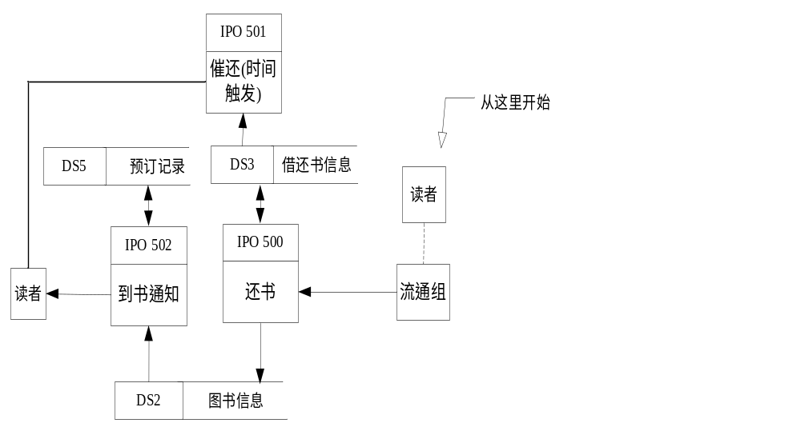
还书数据流程图

Slide 95
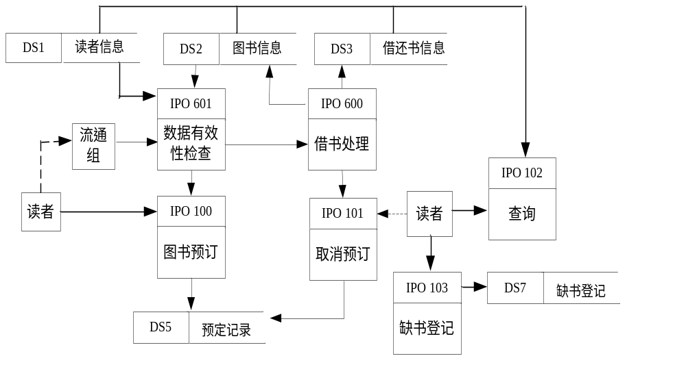
借书数据流程图
请留意IPO102、IPO600 的数据流有什么问题？违反了什么原则？
Notes:
IPO102是IPO1的子图，无输出。
IPO600输入输出与1层图不符，需要修改一层数据流程图。参考教材。
数据流程图的原则：上下层图数据流一致。不可夹带控制流。

Slide 96
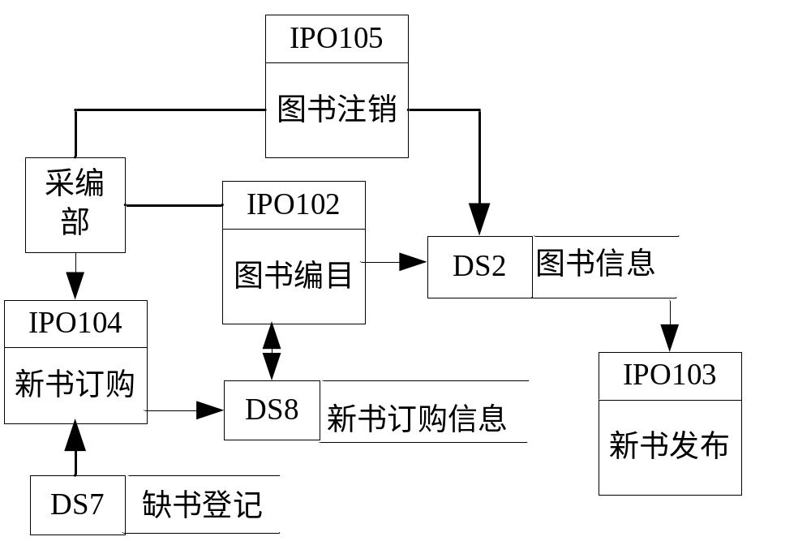
采编和办公室数据流程图
请留意IPO103 的数据流有什么问题？新书发布给谁？

Slide 97
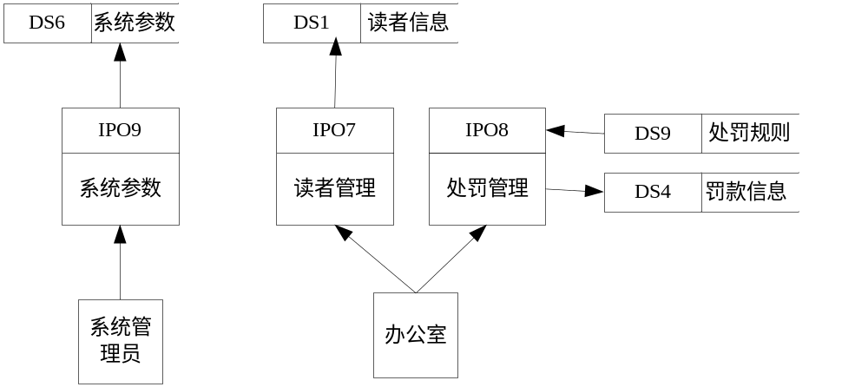

Slide 98
注意
1）画数据流程图时要注意使用统一的符号。数据流程图中只有四个基本符号，它们应该统一。每个符号上应该有规范的编号和简称。

Slide 99
2）编号问题在实际的分析和设计中非常重要，因为分析和设计是一个不断迭代的过程，其中不免要增加或减少某些元素，如果编码不规范，最终可能会造成混乱。在本例中采用三位编码：XXX，第一位是功能号，后面两位是顺序号。例如：IPO201 读者有效性判断，2xx代表借书处理；01 是借书处理中的第一个操作。

Slide 100
3)新手在画数据流程图时，总是想考虑一些判断条件，而数据流程图的表示方式中没有判断的符号，因此就感觉无从下手。为什么会出现这样的情况呢？原因是考虑的过于详细了，这些判断应该是在某个处理内部的，而不是在处理之间的判断。
4)如果画在一张图上的图形元素过多，看起来会很复杂。可以分别画几幅数据流程图，只是注意相应的元素编号要一致。

Slide 101
5）数据流程图可以由简到繁逐步细化，具体细化的程度可以根据系统的规模、开发人员对系统的了解程度等因素考虑。
6）根据数据流程图和对需求的了解，应该给出一张需求表，包括需求的编号、简单描述、优先级和验证方式。 见下表：

Slide 102
编号
简述
使用者
优先级
验证方式
IPO8
处罚管理
办公室
1
根据处罚规则设计测试用例，包括有效数据、无效数据；处罚条件边界的数据
IPO7
读者管理
办公室
2
正确的和完善的读者数据、正确但不完善的读者数据、无效的读者数据、同名的读者数据
IPO102
图书编目
采购部
1
正确的和完善的图书数据、正确但不完善的图书数据、无效的图书数据、相同的图书数据
IPO103
新书发布
采购部
2
新书量超过一屏显示的情况、新书信息是否完善、只读界面是否不能修改

Slide 103
本章要点：
结构化分析方法用抽象模型的概念，按照软件内部数据传递、变换的关系，自顶向下逐层分解，直至找到满足功能要求的所有可实现的软件元素为止。
需求工程是指应用有效的技术和方法进行需求分析，确定客户需求，帮助分析人员理解问题，定义目标系统的外部特征的一门学科。需求工程中的主要活动有：需求获取、需求分析、需求规格说明、需求验证和需求变更管理。
软件需求是指用户对软件的功能和性能要求，就是用户希望软件能做什么事情，完成什么样的功能，达到什么样的性能。
软件需求可分解为四个层次：业务需求、用户需求、功能需求和非功能需求。

Slide 104
本章要点（续）
数据流程图是描绘系统逻辑模型的图形工具，只描绘信息在系统中的流动和处理情况，不反映系统中的物理部件，数据流程图使用四个标准符号。
数据字典主要用来描述数据流程图中的数据流、数据存储、处理过程和外部实体。数据字典中所有的定义必须是严密的、精确的、无二义性的。
结构化分析的步骤：根据用户的需求画出初始的数据流程图，写出数据字典和初始的加工处理说明(IPO图)，实体关系用E-R图描述。以初始数据流程图为基础进行回溯，完善初始的数据流程图。对软件性能指标、接口定义、设计和实现的约束条件等逐一进行分析。以数据流程图为核心，辅以数据字典和处理说明，将整个软件的功能要求、数据要求和运行要求和扩展要求逐一确认。画出软件功能结构图。修正开发计划。编写需求规格说明书和初始的用户手册。
需求规格说明书的主要内容：软件功能说明，软件性能要求、设计限制、外部接口要求。

Slide 105
练习
银行计算机储蓄系统的工作过程大致如下：储户填写的存款单或取款单由业务员键入系统，如果是存款则系统记录存款人姓名、住址(或电话号码)、身份证号码、存款类型、存款日期、到期日期、利率及密码(可选)等信息，并印出存单给储户；如果是取款而且存款时留有密码，则系统首先核对储户密码，若密码正确或存款时未留密码，则系统计算利息并印出利息清单给储户。
请用数据流图描绘本系统的功能，并用实体-联系图描绘系统中的数据对象。

Slide 106
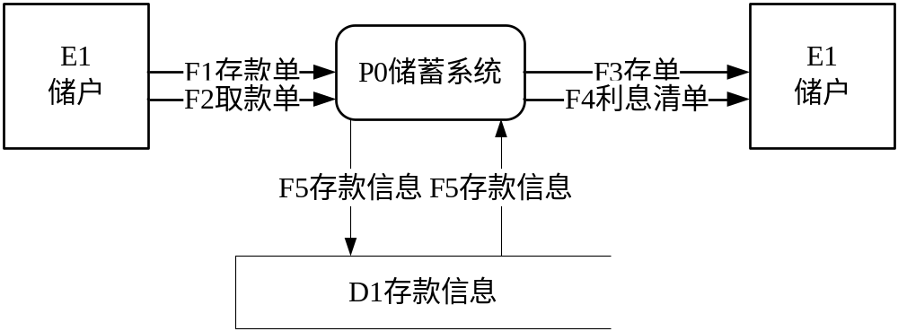

Slide 107
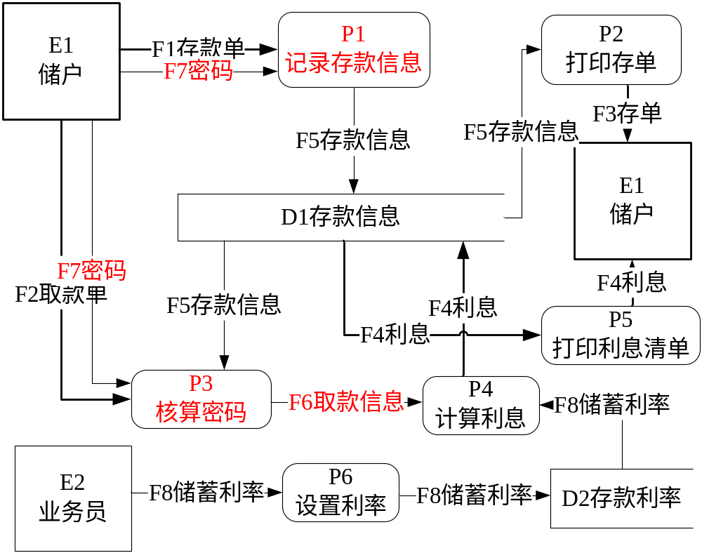

Slide 108
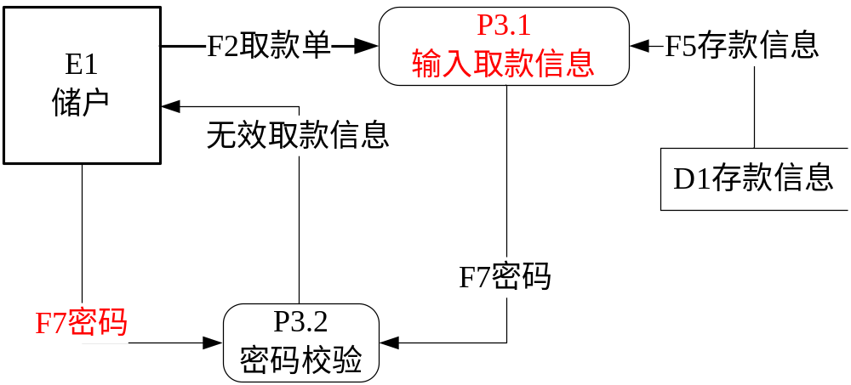

Slide 109
ER模型
  本问题中共有两类实体，分别是“储户”和“储蓄所”，在它们之间存在“存取款”关系。因为一位储户可以在多家储蓄所存取款，一家储蓄所拥有多位储户，所以“存取款”是多对多（M:N）关系。
  储户的属性主要有姓名、住址、电话号码和身份证号码，储蓄所的属性主要是名称、地址和电话号码，而数额、类型、到期日期、利率和密码则是关系类型存取款的属性。

Slide 110
